Slide 1
Лекция
Исполняемые файлы java

Slide 2
Темы
Структура class файла.
Средства работы с class файлами.
Байт-код java.
Стеганография и цифровые водяные знаки.
Способы скрытого вложения информации class файлы.

Slide 3
Class файл
Содержит байт-код, который выполняется на виртуальной машине.
Содержит информацию о классе.
Генерируется компилятором из исходного кода (.java)
Jar файл – представляет собой zip архив class файлов.

Slide 4
Структура class файла
class файл состоит из 1,2,4 байтовых значений.
Введем обозначения:
u1 – byte ( 1 байт )
u2 – long ( 2 байта)
u4 – int ( 4 байта)

Slide 5
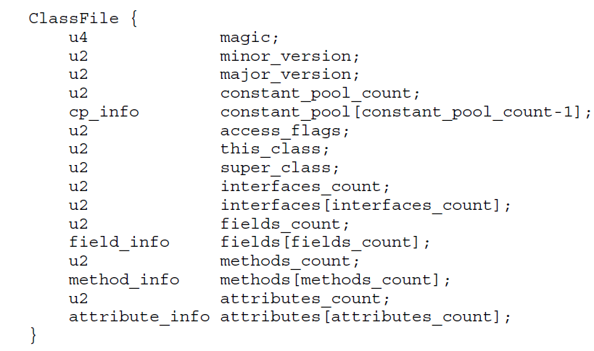
Структура class файла

Slide 6
Структура class файла
u4 magic
Идентификатор формата файла класса.
Позволяет идентифицировать .class файл.
Всегда принимает значение: 0xCAFEBABE.

Slide 7
Структура class файла
u2 minor_version
u2 major_version
Вспомогательная и основная версии class файла.

Slide 8
Структура class файла
u2 constant_pool_count
Размер массива констант.

Slide 9
Структура class файла
cp_info constant_pool[constant_pool_count-1]
Пул констант представлен в виде массива структур в которых содержится:
строковые константы, имена классов, интерфейсов и полей …

Slide 10
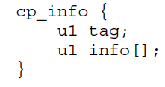
Формат каждого элемента пула констант определяется первым байтом (tag).

Slide 11
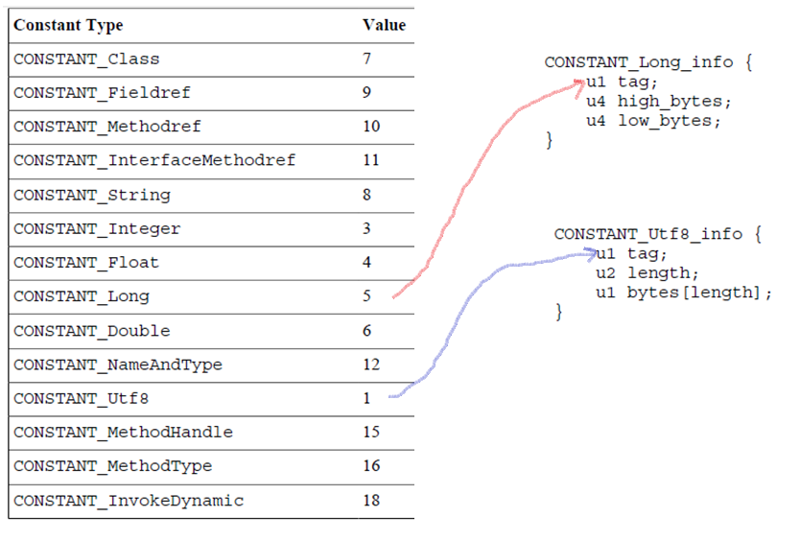

Slide 12
Структура class файла
u2 access_flags
Значение элемента является маской флагов, используемых таким образом, чтобы обозначить права доступа и свойства этого класса.

Slide 13
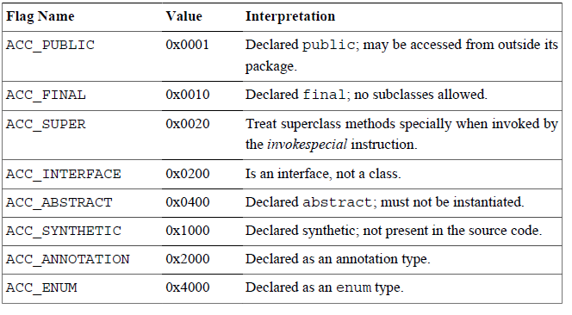
Флаги доступа

Slide 14
Структура class файла
u2 this_class
u2 super_class
Ссылки на константу с названием класса и его суперкласса.

Slide 15
Структура class файла
u2 interfaces_count
Размер массива интерфейсов.

Slide 16
Структура class файла
u2 interfaces[interfaces_count]
Массив интерфейсов. Каждый элемент массива является индексом таблицы пула констант, где указывается имя интерфейса.

Slide 17
Структура class файла
u2 fields_count
Размер массива полей.

Slide 18
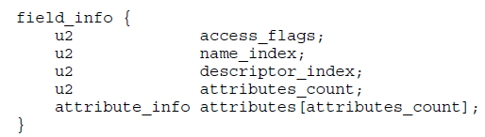
Структура class файла
field_info fields[fields_count]
Массив полей.

Slide 19
Структура class файла
u2 methods_count
Размер массива методов.

Slide 20
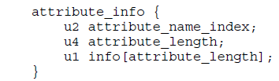
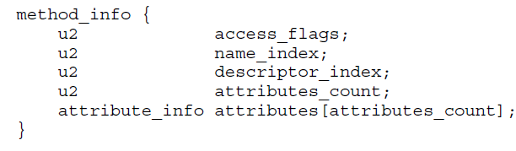
Структура class файла
method_info methods[methods_count]
Массив методов.

Slide 21
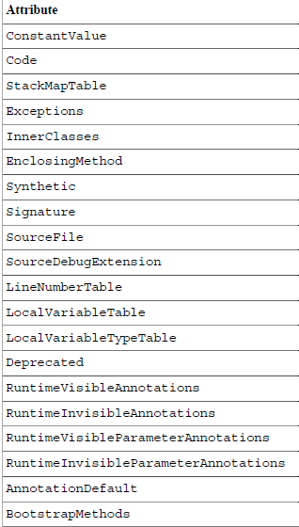

Slide 22
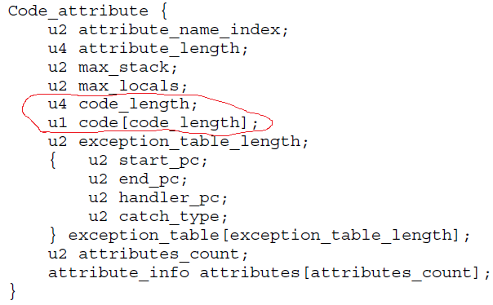
Атрибут Code

Slide 23
Структура class файла
u2 attributes_count
Размер массива атрибутов.

Slide 24
Структура class файла
attribute_info attributes[attributes_count]
Массив атрибутов.

Slide 25
Структура class файла

Slide 26
Средства работы с class-файлами
JBE - Java Bytecode Editor – программа, позволяющая просматривать и редактировать class файлы.
javap – декомпилятор class файлов.

Slide 27
Исходный код
Файл Main.java
public class Main
{
public static void main (String [] args )
{
int a = 4;
int b = 5;
int c = a+b;
}
}
> javac Main.java

Slide 28
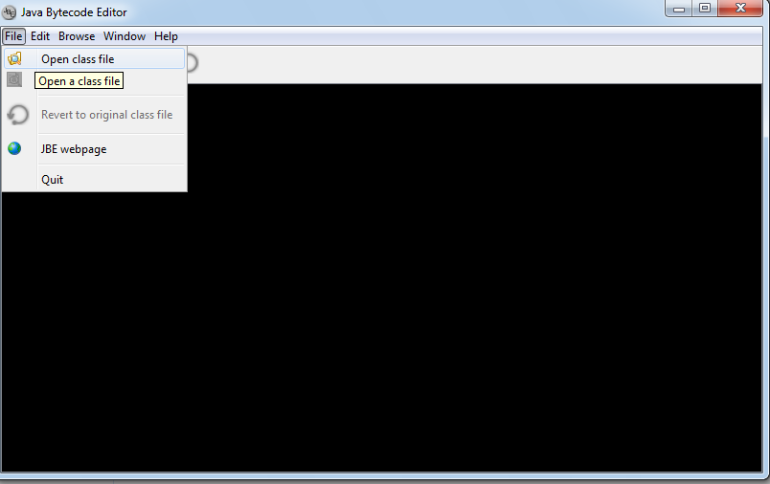


Slide 29
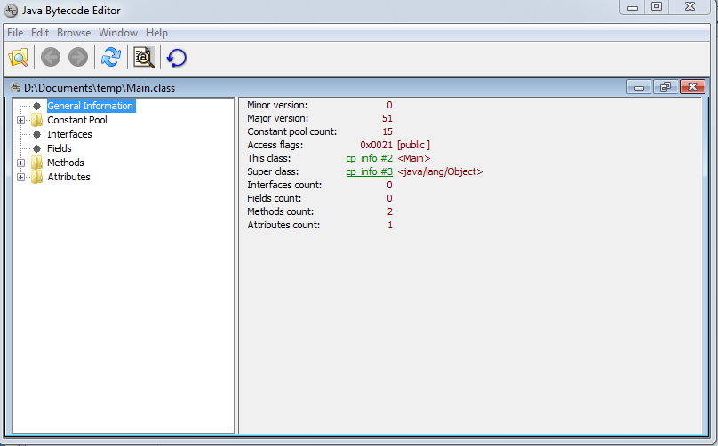

Slide 30
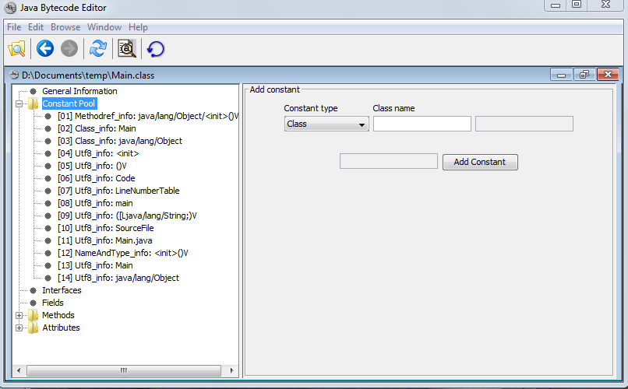

Slide 31
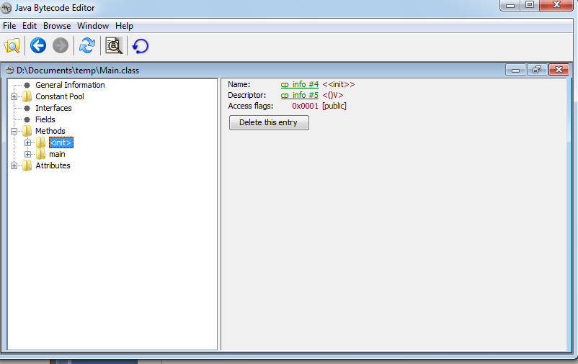

Slide 32
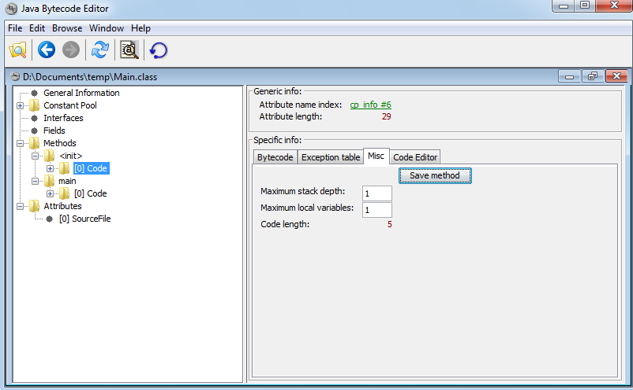

Slide 33
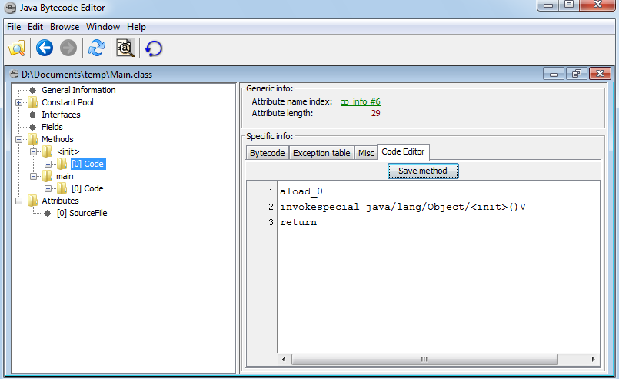

Slide 34
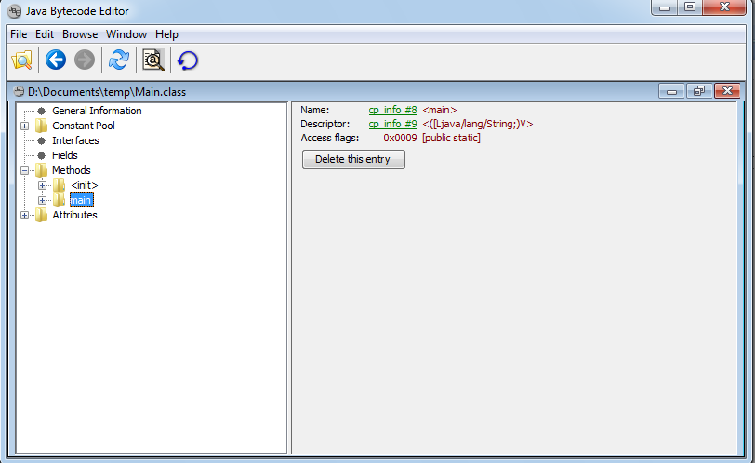

Slide 35
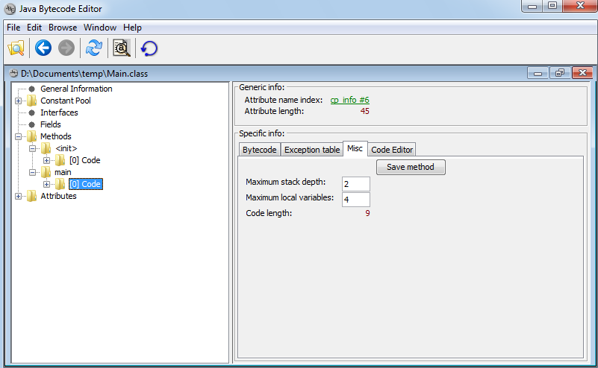

Slide 36
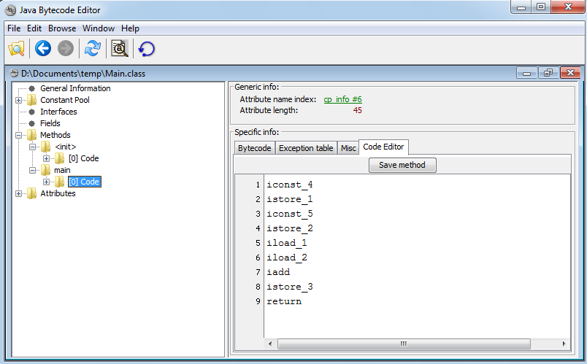

Slide 37
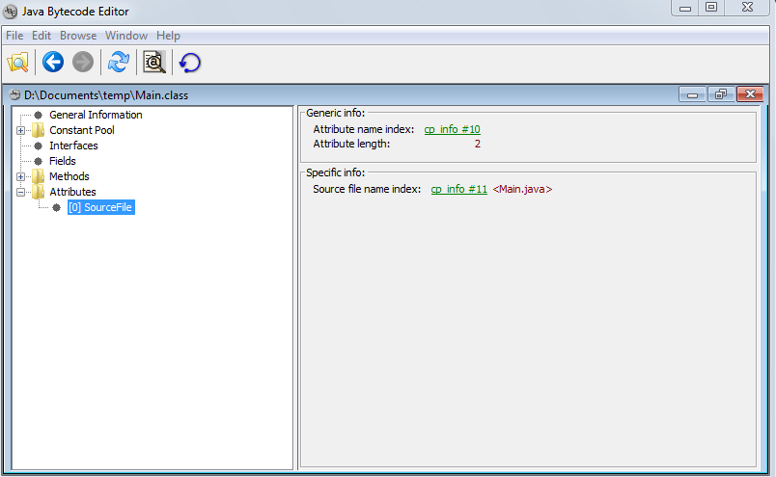

Slide 38
Исходный код
Файл Main.java
public class Main
{
public static void main (String [] args )
{
int a = 4;
int b = 5;
int c = a+b;
}
}
> javac Main.java

Slide 39
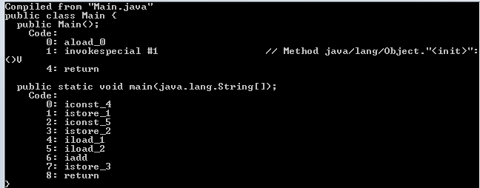
Просмотр байт-кода
> javap -c Main.class

Slide 40
Байт-код Java
Байт-код Java — набор инструкций, исполняемых виртуальной машиной Java. Каждый код операции байт-кода имеет размер один байт.

Slide 41
Виды инструкций
загрузка и сохранение;
арифметические и логические операции;
преобразование типов;
создание и преобразование объекта;
управление стеком;
операторы перехода;
вызовы методов и возврат;

Slide 42
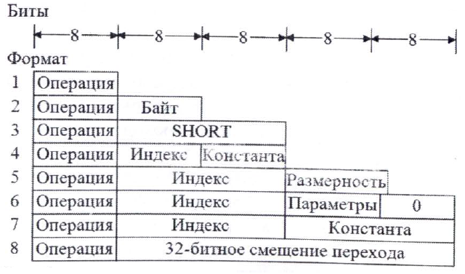
Формат инструкций

Slide 43
Инструкции загрузки
Загрузка типа int из локальной переменной:
iload_0 = 26 (0x1a)
iload_1 = 27 (0x1b)
iload_2 = 28 (0x1c)
iload_3 = 29 (0x1d)
Не имеют аргументов.

Slide 44

Инструкции загрузки
Загрузка типа int из локальной переменной:
iload = 21 (0x15)
Имеет один аргумент.

Slide 45
Инструкции загрузки
Загрузка из локальной переменной
iload — для типа int
lload — для типа long
fload — для типа float
dload — для типа double

Slide 46

Инструкции сохранения
Сохранение локальной переменно типа int:
istore_0 = 59 (0x3b)
istore_1 = 60 (0x3c)
istore_2 = 61 (0x3d)
istore_3 = 62 (0x3e)
Не имеют аргументов

Slide 47

Инструкции сохранения
Сохранение локальной переменной типа int:
istore = 54 (0x36)
Имеет один аргумент

Slide 48
Инструкции загрузки
Сохранение в локальной переменной
istore — для типа int
lstore — для типа long
fstore — для типа float
dstore — для типа double

Slide 49
Математические операции
iadd = 96 (0x60) – сложение типа int
ladd = 97 (0x61) – сложение типа long
fadd = 98 (0x62) – сложение типа float
dadd = 99 (0x63) – сложение типа double
imul = 104 (0x68) – умножение типа int

Slide 50
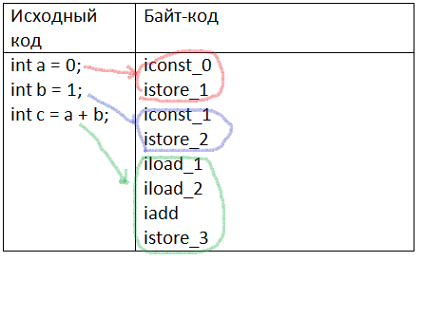
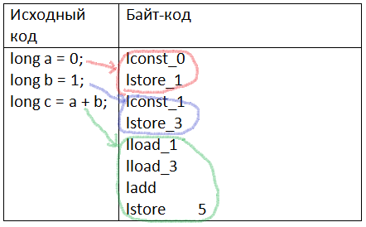
Примеры кода

Slide 51
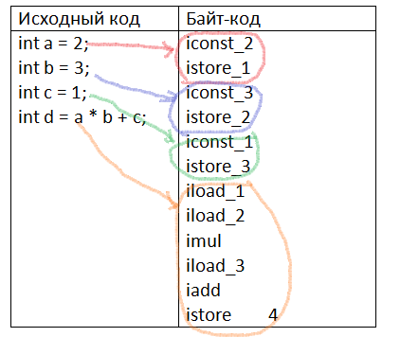
Примеры кода

Slide 52
Java Virtual Machine
Виртуальная машина java реализована в виде стековой машины.
Команды делятся на два вида: аргументы и операции.
Аргументы расположены перед операциями.
Аргументы - добавляют элементы в стек.
Операции – извлекают элементы из стека.

Slide 53
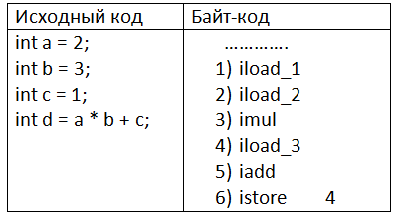
Пример вычисления

Slide 54

Пример вычисления

Slide 55

Пример вычисления

Slide 56

Пример вычисления

Slide 57

Пример вычисления

Slide 58

Пример вычисления

Slide 59

Пример вычисления

Slide 60
СТЕГАНОГРАФИЯ (В широком смысле).
Англоязычный термин"Скрытие информации" (Information hiding (IH)).
Определение. IH - это семейство методов, при помощи которых некоторое дополнительное сведение погружается в основное
(покрывающее сообщение (ПС)) при сохранении хорошего качества ПС.
Две основные части IH:
1. Собственно стеганография (стеганография).
2. Цифровые "водяные знаки" (ЦВЗ).
Задачи стеганографии:
Погрузить дополнительное сообщение в ПС так, чтобы сам факт его присутствия в нем нельзя было бы обнаружить нелегитимным пользователям.
Задача ЦВЗ:
Погрузить дополнительные сведения (обычно идентификационный код автора) в ПС так, чтобы его нельзя было бы удалить, не ухудшив существенно качество ПС.
(Факт такого вложения может и обнаруживаться нелегитимными пользователями.)

Slide 61
Типичные ПС
- неподвижное изображение
- подвижное изображение (видео)
- аудио файлы
- речь
- печатный смысловой текст
- интернет - протоколы
- программы для компьютеров(исполняемые файлы).

Slide 62
Вложение в class файл
Применяется для защиты авторских прав.
Не должно нарушать работу программы.
Не должно быть обнаружимо.

Slide 63
Методы вложения в исполняемый class файл
Модификация class файла
Перестановка элементов массивов:
Интерфейсов
Полей
Методов
Атрибутов
Модификация байт-кода
Вставка операций
Замена конструкций на эквивалентные
Перестановка операций

Slide 64
Количество бит, которые можно вложить за счет перестановки массивов.
Имеется массив из N элементов.
Количество комбинаций равно N!
Число бит которые можно будет вложить равно

Slide 65
Файл Main.java
public class Main
{
Integer integer = 4;
String string = "123";
int number = 5;
public static void main (String [] args )
{
}
}
> javac Main.java

Slide 66
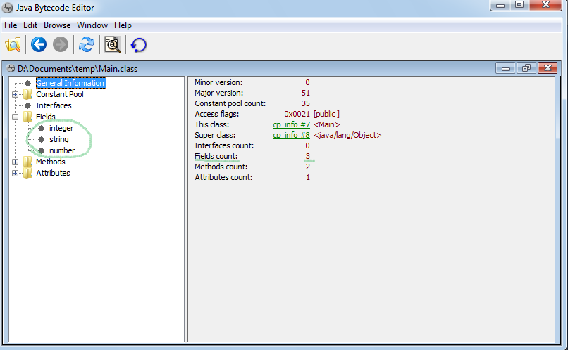

Slide 67
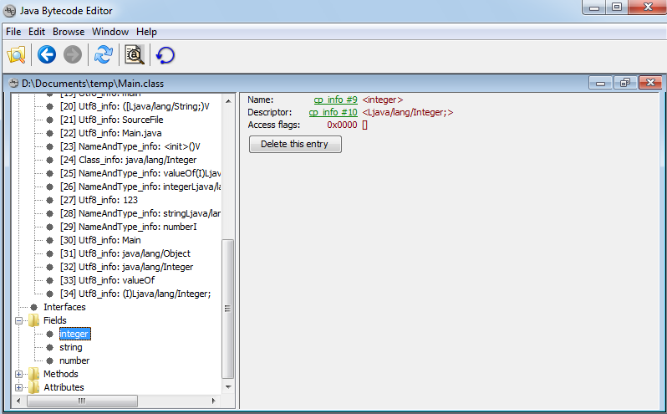

Slide 68
Перестановка элементов массивов полей
Количество бит, которые мы можем вложить равно
Для массива интерфейсов и атрибутов все аналогично.

Slide 69
Перестановка элементов массивов методов
Файл Main.java
public class Main
{
public static void main (String [] args )
{
}
void getX()
{}
void getY()
{}
void setZ()
{}
}
> javac Main.java

Slide 70
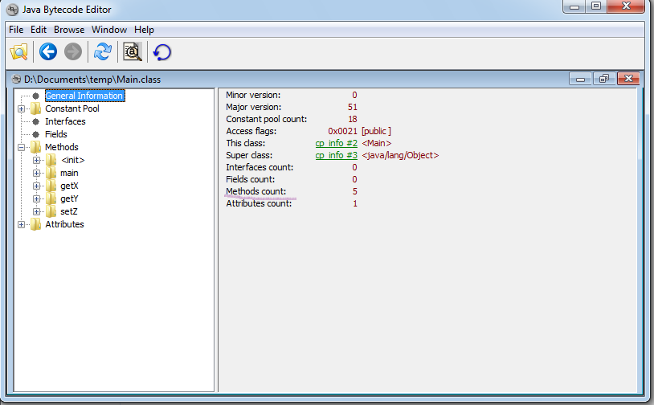
Перестановка элементов массивов методов

Slide 71
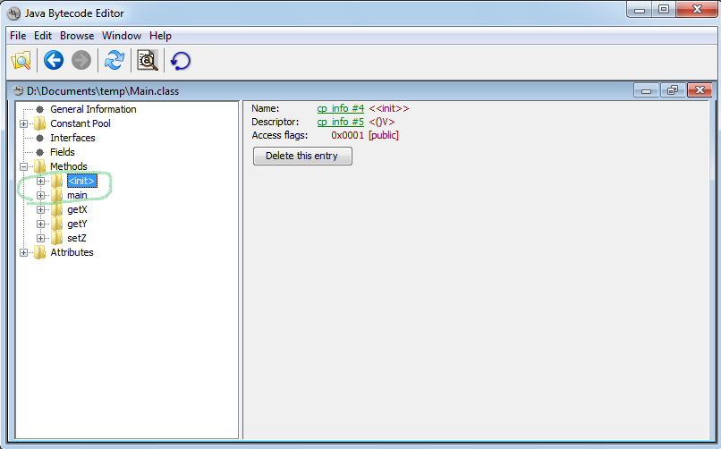
Перестановка элементов массивов методов

Slide 72
Перестановка элементов массивов методов
Файл Main.java
public class test
{
test()
{
}
void getX()
{}
void getY()
{}
void setZ()
{}
}
> javac test.java

Slide 73
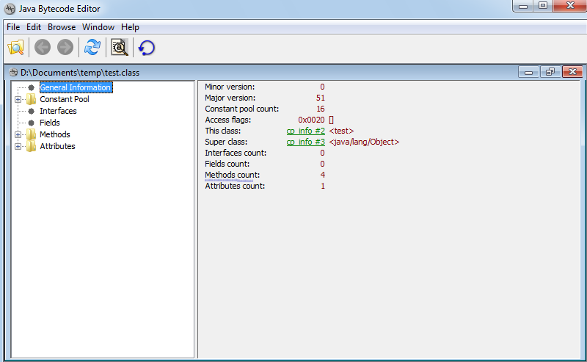
Перестановка элементов массивов методов

Slide 74
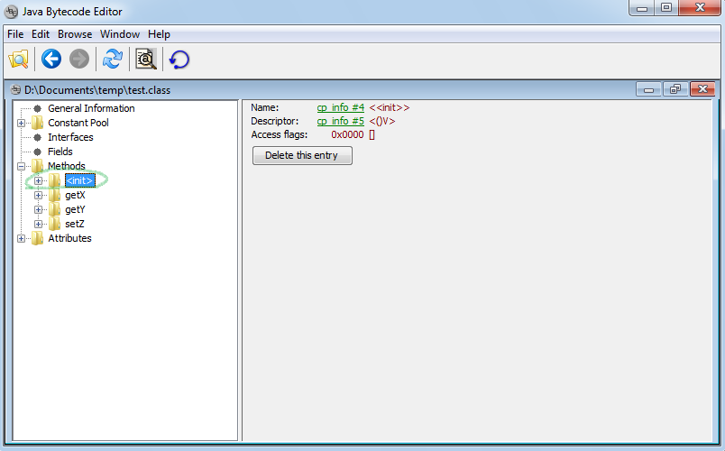
Перестановка элементов массивов методов

Slide 75

Перестановка элементов массивов методов
Количество бит которые можно вложить за счет перестановки массивов методов равно:
Если класс содержит функцию main, то k = 2 , если нет то k = 1.

Slide 76

Количество бит которые можно вложить за счет перестановки массивов в class файле равно:
Если класс содержит функцию main, то k = 2 , если нет то k = 1.

Slide 77
Перестановка элементов массивов методов
Не меняют размер исполняемого файла.
Объем вложения ограничен.
Не обнаруживается

Slide 78
Модификация байт-кода
Вставка операций
Замена конструкций на эквивалентные
Перестановка операций

Slide 79
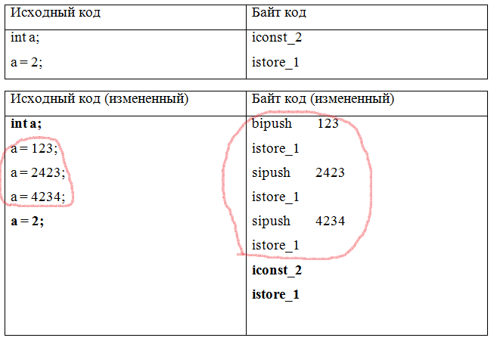
Вставка операций
Размер вложенной информации 4*3 = 12 байт

Slide 80
Вставка операций
Увеличивает размер исполняемого файла.
Объем вложения неограничен.
Обнаруживается с помощью статистического анализа.

Slide 81
Замена конструкций на эквивалентные
Замена математических операций на эквивалентные
Замена ветвлений кода в условиях

Slide 82
Замена математических операций на эквивалентные
a+b ⬄ a-(-b)
a-b ⬄ a+(-b)
a*b ⬄ (-a)*(-b)
a*(-b) ⬄ (-a)*(b)

Slide 83
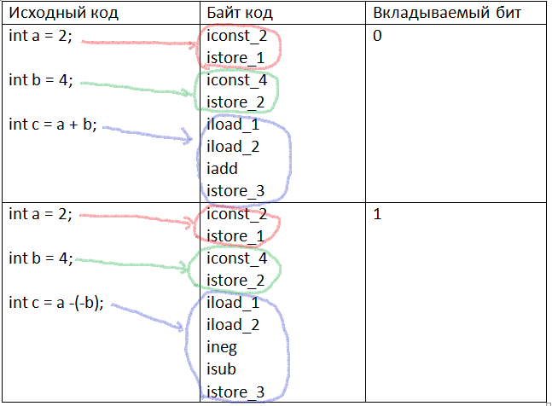
Замена математических операций на эквивалентные

Slide 84
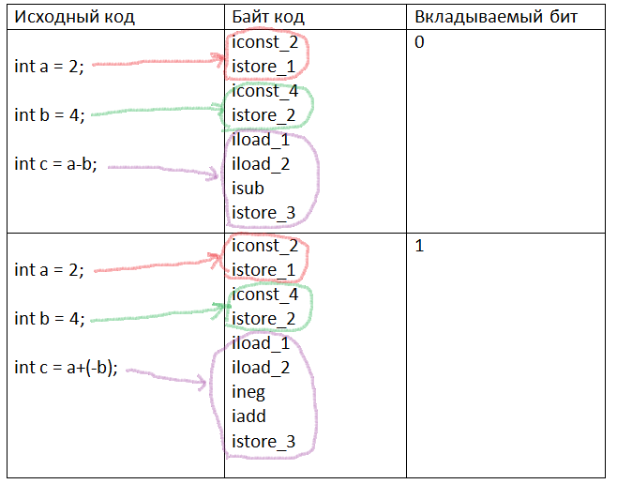
Замена математических операций на эквивалентные

Slide 85
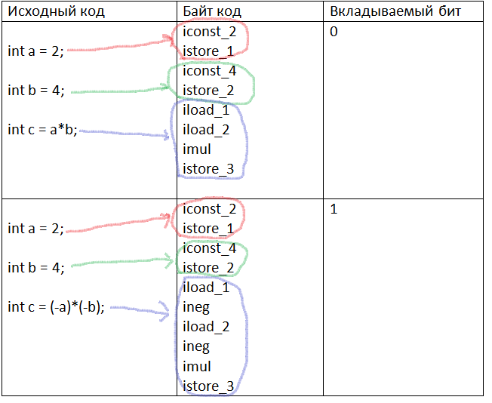
Замена математических операций на эквивалентные

Slide 86
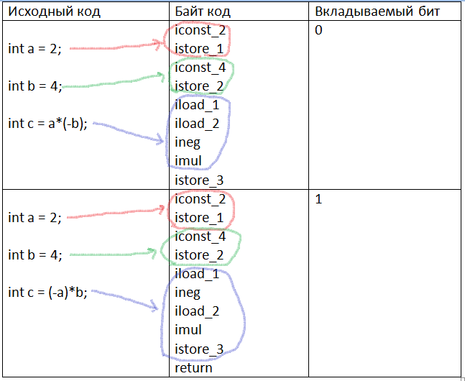
Замена математических операций на эквивалентные

Slide 87
Замена математических операций на эквивалентные
Могут увеличить объём исполняемого файла но не значительно.
Объем вложения ограничен.
Обнаружение зависит от вложенного объёма информации.

Slide 88
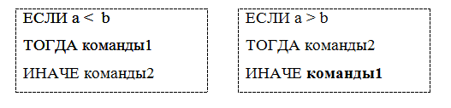
Замена ветвлений кода в условиях

Slide 89
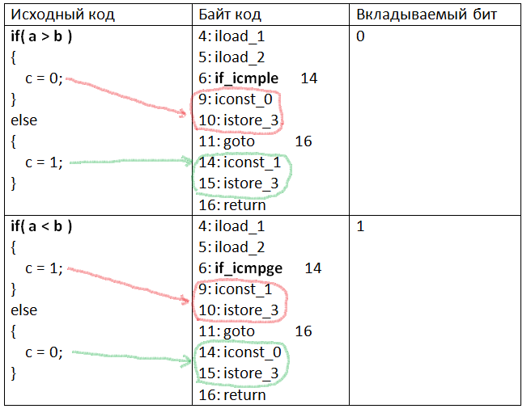
Замена ветвлений кода в условиях

Slide 90
Замена ветвлений кода в условиях
Не меняют размер исполняемого файла.
Объем вложения ограничен.
Обнаружение зависит от вложенного объёма информации.

Slide 91
Перестановка операций
Перестановка элементов, участвующих в операциях.
Изменение порядка присваивания переменных.

Slide 92
Перестановка элементов, участвующих в операциях
a+b ⬄ b+a
a+b+c ⬄ a+c+b
a*b ⬄ b*a
a*b*c ⬄ a*c*b
Математические операции: сложение, умножение.
Логические операции: AND, OR, XOR

Slide 93
Количество, вкладываемых бит равно
При условии что все элементы разные.

Slide 94
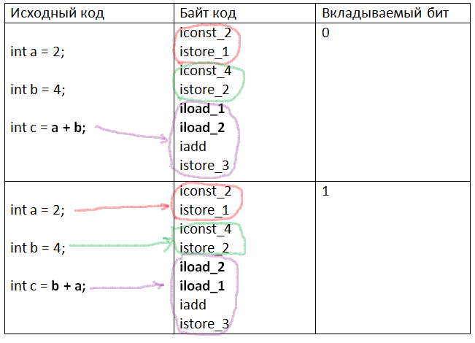
Перестановка элементов, участвующих в операциях

Slide 95
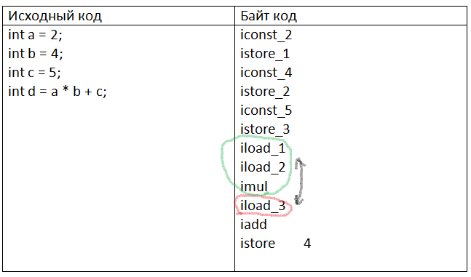

Slide 96
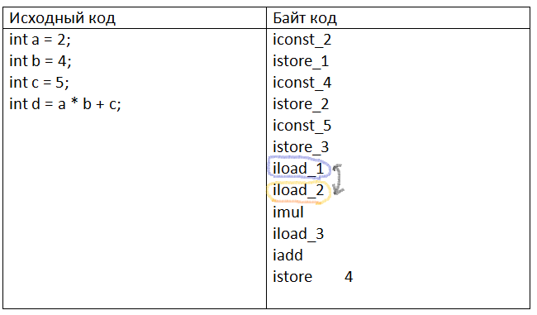

Slide 97
Перестановка элементов, участвующих в операциях.
Не меняют размер исполняемого файла.
Объем вложения ограничен.
Обнаружение зависит от вложенного объёма информации.

Slide 98
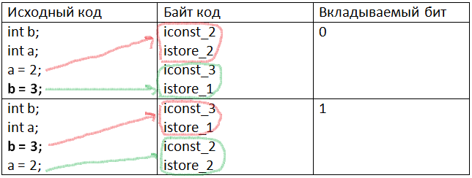
Изменение порядка присваивания переменных.
Перестановка не должна менять результат вычисления

Slide 99
Изменение порядка присваивания переменных.
Не меняют размер исполняемого файла.
Объем вложения ограничен.
Обнаружение зависит от вложенного объёма информации.

Slide 100
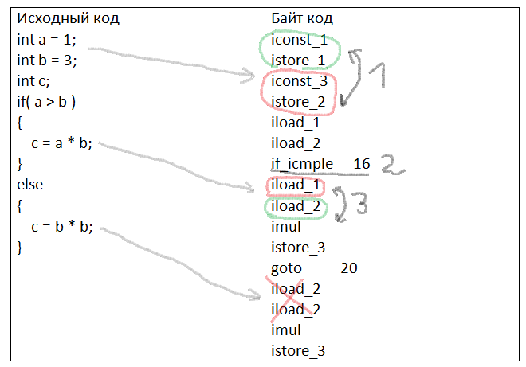
Можем вложить три бита

Slide 101
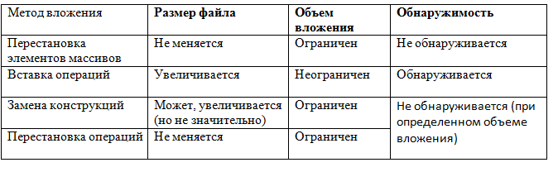
Сравнение методов вложения

